Slide 1
Large Language Models
Jian Tang
HEC Montreal
Mila-Quebec AI Institute
Email: jian.tang@hec.ca

Slide 2
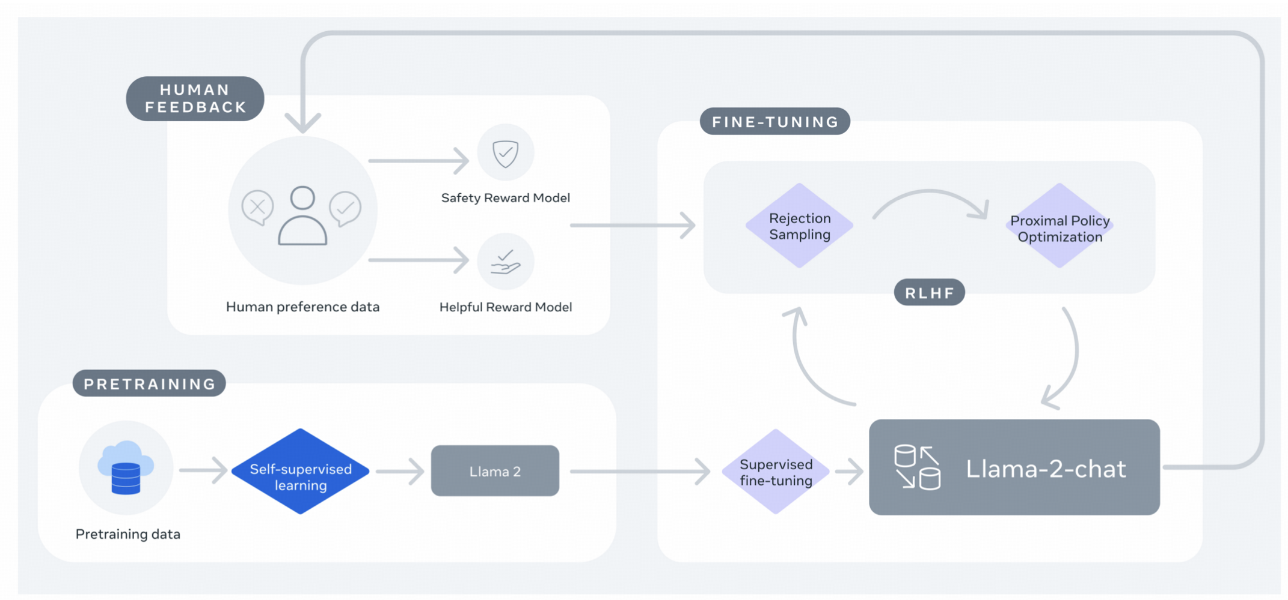
Aperçu de l'entraînement des LLMs
Pretraining -> Supervised Fine-tuning (SFT) -> Reinforcement Learning Human Feedback (RLHF)

Slide 3
Plan
Ajustement fin (Fine-tuning)
Ajustement des instructions (Instruction Tuning)
Saisie de consignes (Prompting)

Slide 4
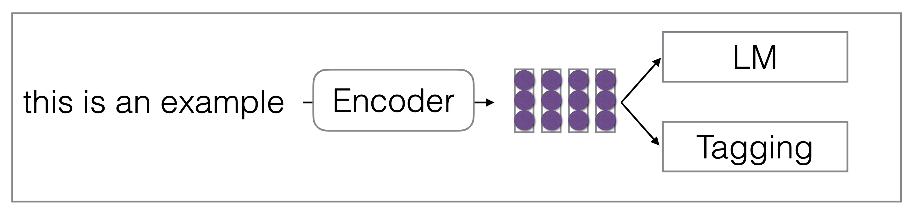
Apprentissage Multi-tâches Standard
Entraîner un réseau neuronal pour plusieurs tâches différentes

Slide 5
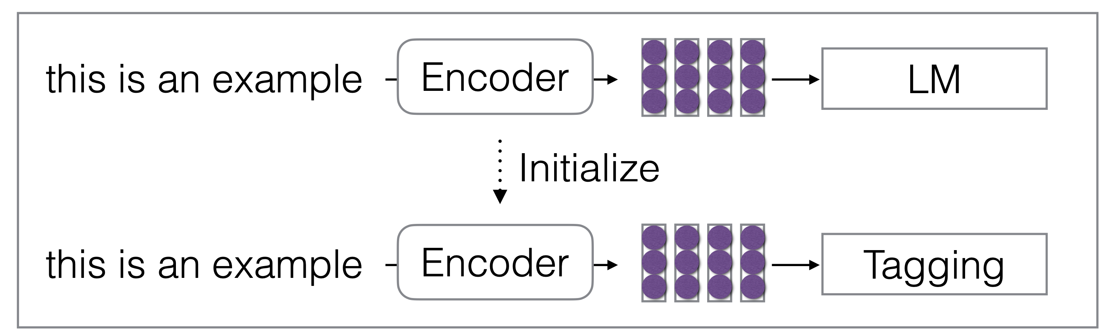
Pre-train and Fine-tune Framework
Pré-entraîner un modèle sur un ensemble de tâches puis l'affiner sur de nouvelles taches
Par exemple : Pré-entraîner un LLM puis l'affiner avec une tâche de classification

Slide 6
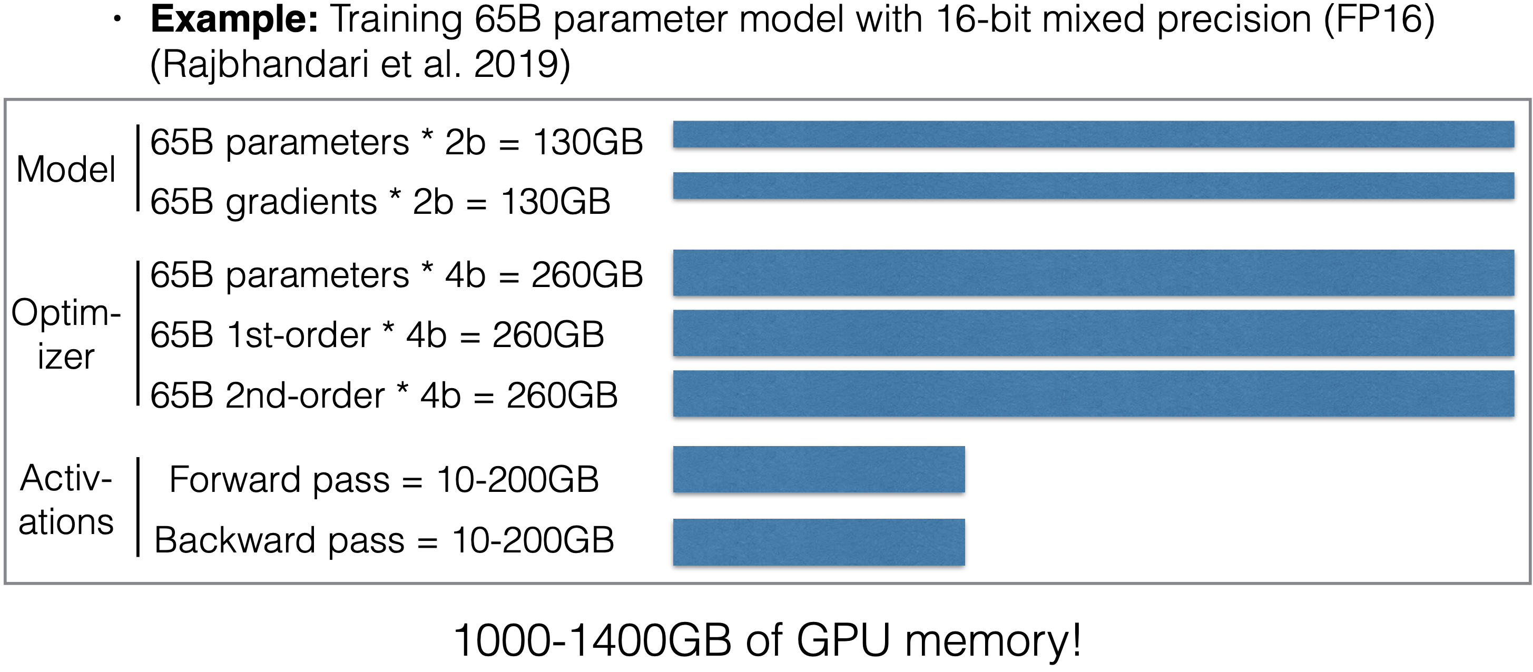
Full Fine-tuning
Fine-tuning tous les paramètres des LLMs est trop coûteux.

Slide 7
Fine-tuning efficace en termes de paramètres
Ne pas ajuster tous les paramètres, mais seulement certains
Prompt/prefix tuning
Adapters
BitFit
LoRA

Slide 8
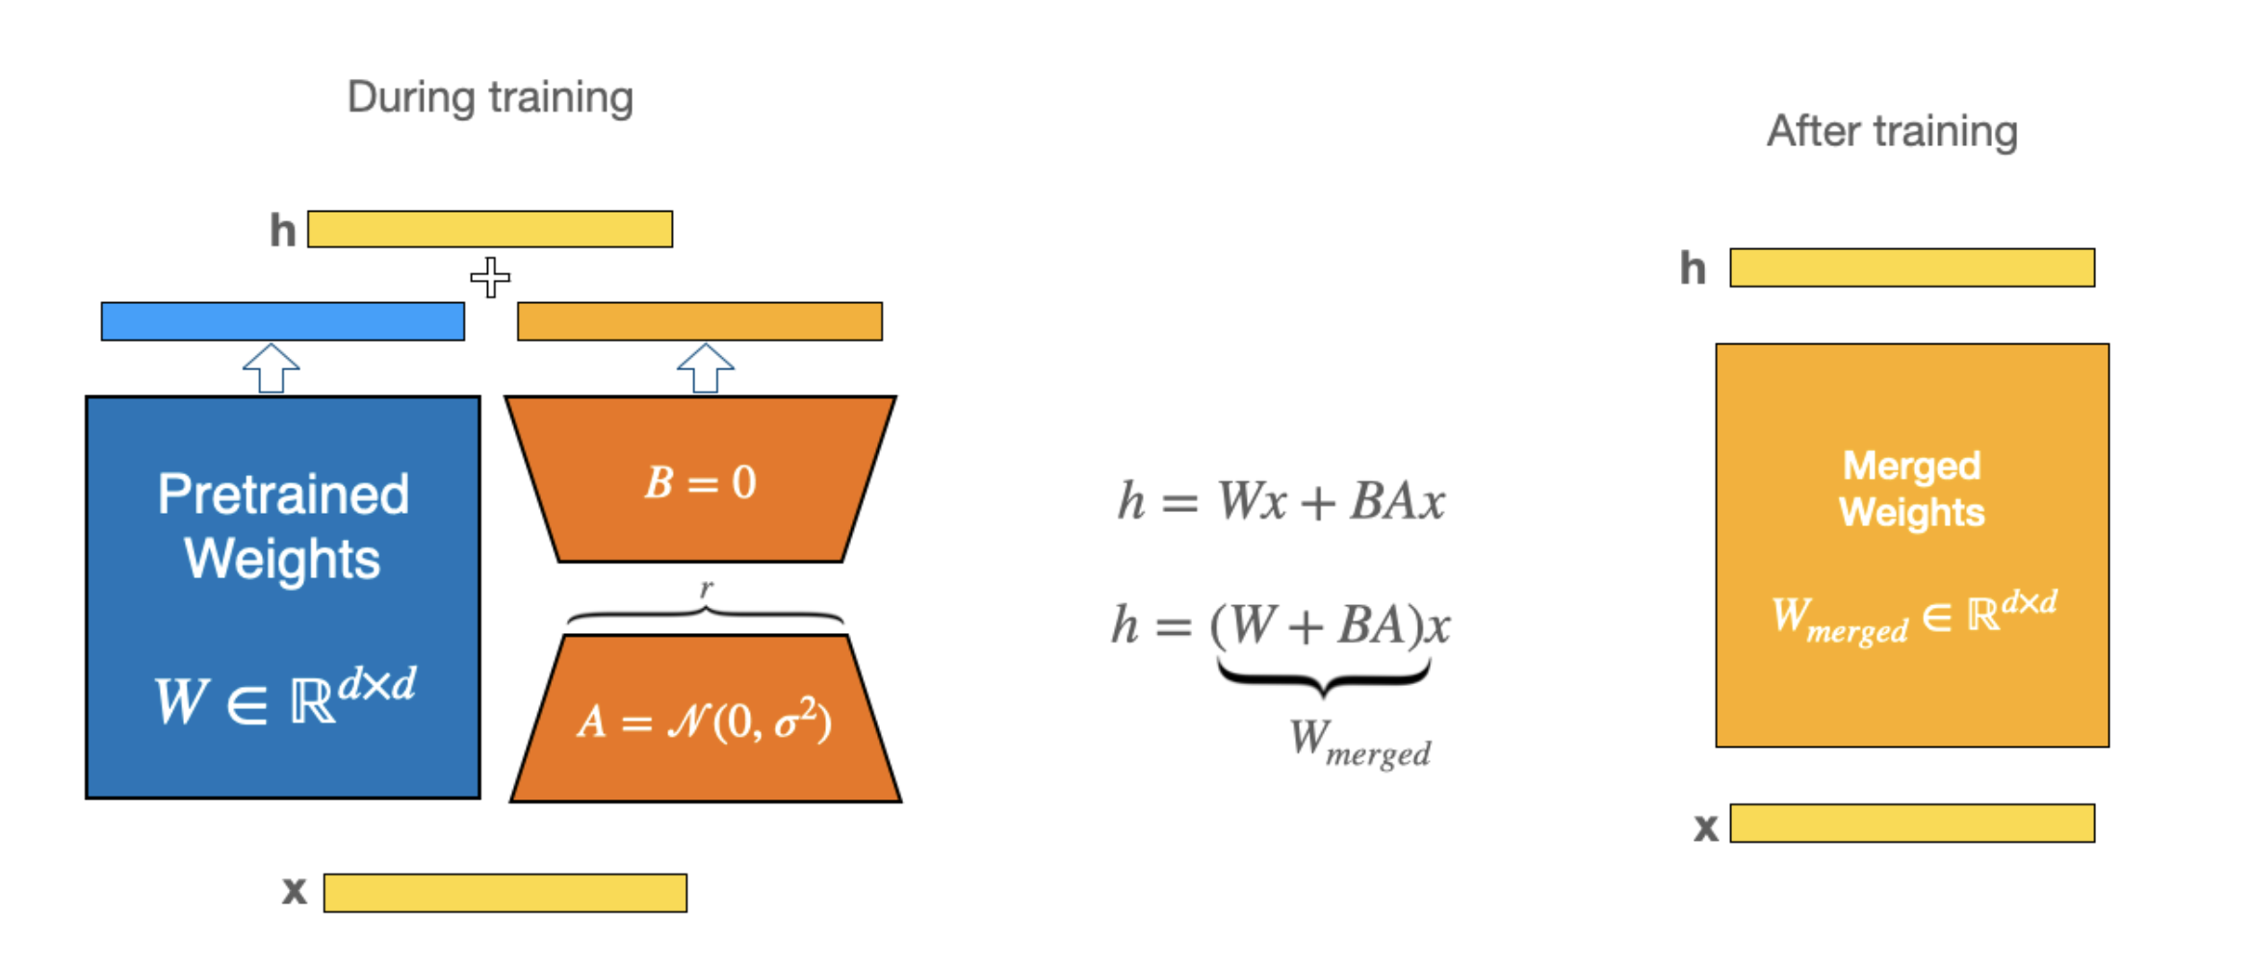
Fine-tuning efficace: LoRa (Hu et al. 2021)

Slide 9
Fine-tuning de Llama 2 dans Google Colab
https://colab.research.google.com/drive/1wbPpB3fY9YRzebrZq6WkP5HxMuHMQR72?usp=sharing

Slide 10
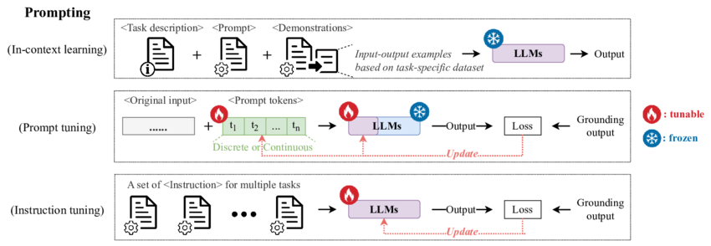
Prompting
Entraînez-vous sur des tâches de modélisation de langage (LM), puis faites des prédictions sur des tâches textuelles.
window.__oai_logHTML?window.__oai_logHTML():window.__oai_SSR_HTML=window.__oai_SSR_HTML||Date.now();requestAnimationFrame((function(){window.__oai_logTTI?window.__oai_logTTI():window.__oai_SSR_TTI=window.__oai_SSR_TTI||Date.now()}))

Slide 11
Thanks!

